Slide 1



Slide 2

条 形 码
标题：方正兰亭细黑 大小：48号 字间距：很松

Slide 3

条形码之一维条形码
什么是一维条形码？
条形码(barcode)是将宽度不等的多个黑条和空白，按照一定的编码规则排列，用以表达一组信息的图形标识符。常见的条形码是由反射率相差很大的黑条（简称条）和白条（简称空）排成的平行线图案。
常用的一维码的码制包括：EAN码、39码、交叉25码、UPC码、128码、93码，ISBN码，及Codabar（库德巴码）等。
一维条形码识别原理？
一维条形码中黑条和白条对于光的反射类型、强弱是不一样的。这样当我们使用扫描器扫描条形码时，根据反射的强弱、时长（黑条和白条宽度不同，电信号持续时间长短也不同），电信号输出到条码扫描器的放大电路增强信号之后，再送到整形电路将模拟信号转换成数字信号（0,1），之后再根据对应的编码规则进行译码，转换成数字、字符信息。
标题：方正兰亭细黑 大小：48号 字间距：很松

Slide 4
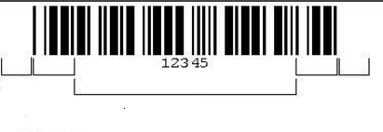
条形码之一维条形码
一维条形码的组成？
一个完整的条码的组成次序依次为：静区（前）、起始符、数据符、（中间分割符，主要用于EAN商品条形码）、(校验符）、终止符、静区（后）。
静区
静区
数据符（校验符）
起始符
中止符
标题：方正兰亭细黑 大小：48号 字间距：很松

Slide 5
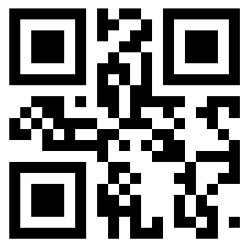
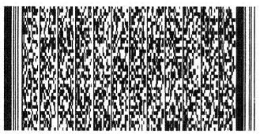
条形码之二维条形码
什么是二维条形码？
在水平和垂直方向的二维空间存储信息的条形码， 使用若干个与二进制相对应的几何形体来表示文字数值信息，通过图象输入设备或光电扫描设备自动识读以实现信息自动处理，称为二维条形码（2-dimensional bar code）。在许多种类的二维条码中，常用的码制有（堆叠式、矩阵式）：Data Matrix、MaxiCode、Aztec、QR Code、Vericode、PDF417、Ultracode、Code 49、Code 16K等。
相比一维条码，二维码记载更复杂的数据，比如图片、网络链接等。
标题：方正兰亭细黑 大小：48号 字间距：很松

Slide 6
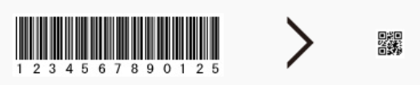
条形码之二维条形码
一维条形码
二维条形码
* 数据容量较小： 30个字符左右
* 只能包含字母和数字
* 条形码尺寸相对较大（空间利用率较低）
* 条形码遭到损坏后便不能阅读
* 数据容量大（理论上内容经过压缩处理后可以存7089个数字，4296 个字母和数字混合字符，2953个8位字节数据，1817个汉字）
* 超越了字母数字的限制
* 条形码相对尺寸小
（空间利用率高）
* 具有抗损毁、纠正能力
标题：方正兰亭细黑 大小：48号 字间距：很松

Slide 7
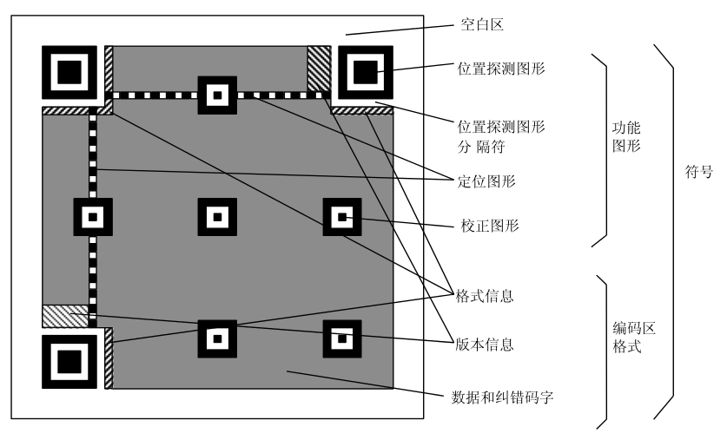
QR Code（Quick Response Code）
QR(Quick-Response) code是目前被广泛使用的一种二维码，解码速度快，可以存储多种类型。
位置探测图形、位置探测图形分隔符、定位图形：用于对二维码的定位，对每个QR码来说，位置都是固定存在的，只是大小规格会有所差异；
校正图形：同样为了定位；规格确定，校正图形的数量和位置也就确定了；
格式信息：包含符号使用的错误纠正纠错等级以及使用的掩模图形的信息，以便对编码区域的剩余部分进行译码。
版本信息：即二维码的规格，QR码符号共有40个版本的矩阵（一般为黑白色），从21x21（版本1），到177x177（版本40），每一版本符号比前一版本每边增加4个模块。
数据和纠错码字：实际保存的二维码信息，和纠错码字（用于修正二维码损坏带来的错误）。
标题：方正兰亭细黑 大小：48号 字间距：很松

Slide 8
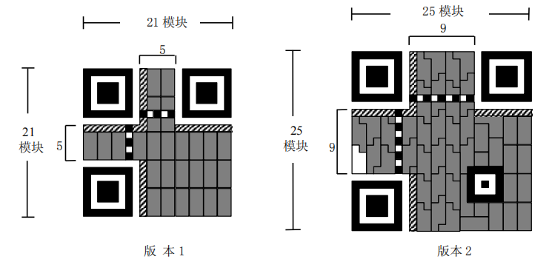
QR Code（Quick Response Code）
标题：方正兰亭细黑 大小：48号 字间距：很松

Slide 9
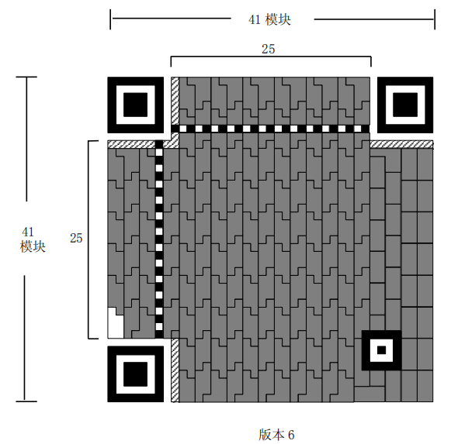
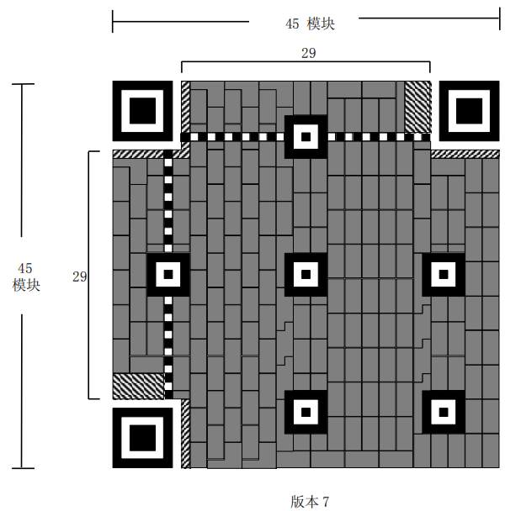
QR Code（Quick Response Code）
标题：方正兰亭细黑 大小：48号 字间距：很松

Slide 10
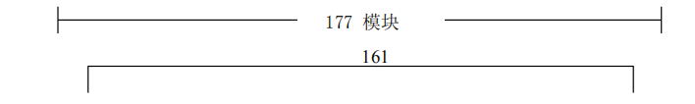
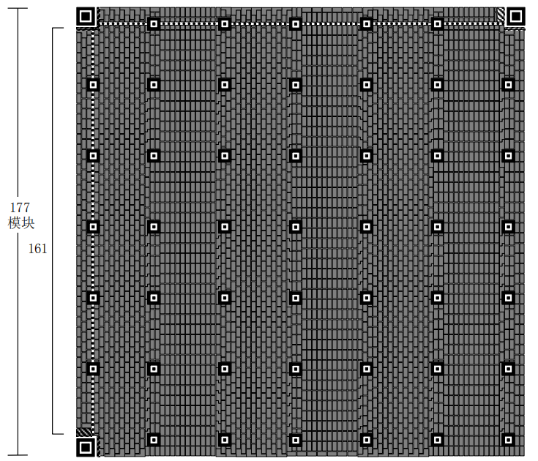
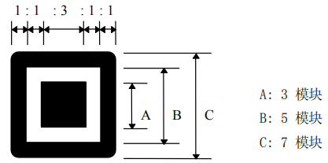

QR Code（Quick Response Code）
寻象图形
标题：方正兰亭细黑 大小：48号 字间距：很松

Slide 11
QR Code（Quick Response Code）
编码过程
2、数据编码
4、构造最终信息
6、掩模
1、数据分析
3、纠错编码
5、布置模块
标题：方正兰亭细黑 大小：48号 字间距：很松

Slide 12
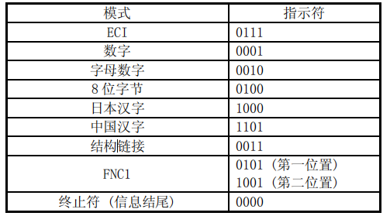
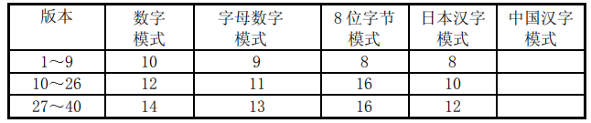
QR Code（Quick Response Code）
1、数据分析
模式
标题：方正兰亭细黑 大小：48号 字间距：很松

Slide 13
QR Code（Quick Response Code）
2、数据编码
数字模式：1-H
输入的数据： 01234567
1) 分为 3 位一组： 012 345 67
2) 将每组转换为二进制： 012 → 0000001100
345 → 0101011001
67 → 1000011
3) 将二进制数连接为一个序列：0000001100 0101011001 1000011
4) 将字符计数指示符转换为二进制（版本 1-H 为 10 位）：
字符数为：8→0000001000
5) 加入模式指示符 0001 以及字符计数指示符的二进制数据：
0001 0000001000 0000001100 0101011001 1000011
标题：方正兰亭细黑 大小：48号 字间距：很松

Slide 14
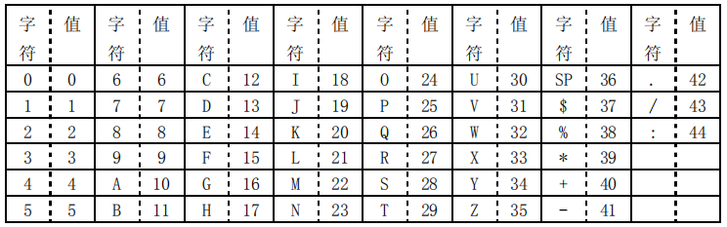
QR Code（Quick Response Code）
2、数据编码
字母数字模式：1-H
输入的数据： AC-42
1）根据表 5 查出字符的值： AC-41→（10，12，41，4，2）
2）将结果分为 2 个一组： （10，12）（41，4）（2）
3）将每组数据转换为 11 位二进制数： （10，12）10*45+12→462→ 00111001110
（41，4）41*45+4→1849 → 11100111001
（2） 2 → 000010
4）二进制数据顺次连接： 00111001110 11100111001 000010
5）将字符计数指示符转换为二进制（版本 1-H 为 9 位）：
输入的字符数 5→000000101
6）在二进制数据前加上模式指示符 0010 和字符计数指示符：
0010 000000101 00111001110 11100111001 000010
标题：方正兰亭细黑 大小：48号 字间距：很松

Slide 15
QR Code（Quick Response Code）
2、数据编码
终止符和补齐符1-Q
位数 | 编码 | 字符数 | HELLO WORLD的编码 | 结束(终止符)
78 | 0010 | 000001011 | 01100001011 01111000110 10001011100 10110111000 10011010100 001101 | 0000
80 | 00100000 01011011 00001011 01111000 11010001 01110010 11011100 01001101 01000011 01000000
104 | 00100000 01011011 00001011 01111000 11010001 01110010 11011100 01001101 01000011 01000000 11101100 00010001 11101100 数据码（Data Codewords）
标题：方正兰亭细黑 大小：48号 字间距：很松

Slide 16
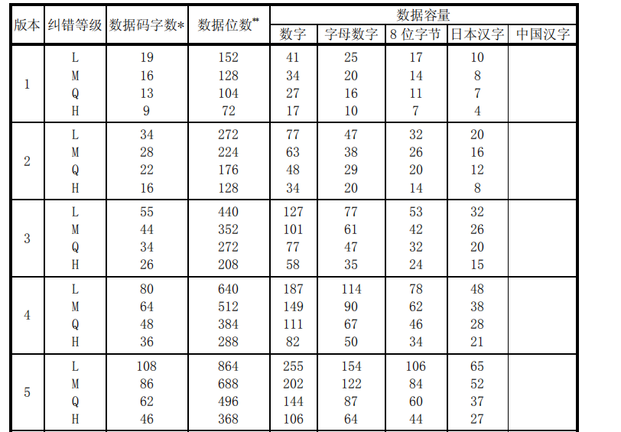
QR Code（Quick Response Code）
2、数据编码
标题：方正兰亭细黑 大小：48号 字间距：很松

Slide 17
QR Code（Quick Response Code）
3、纠错编码
纠错码（Error Correction Code Level）
QR 码采用纠错算法（Reed-Solomon error correction里德-所罗门纠错算法）生成一系列纠错码字，添加在数据码字序列后，使得符号可以在遇到损坏时不致丢失数据。纠错共有 4 个纠错等级，对应四种纠错容量。
纠错码字可以纠正两种类型的错误，拒读错误（错误码字的位置已知）和替代错误（错误码字位置未知）。一个拒读错误是一个没扫描到或无法译码的符号字符，一个替代错误是错误译码的符号字符。
纠错等级 | 恢复的容量 % (近似值)
L | 7%的字码可被修正
M | 15%
Q | 25%
H | 30%
例如：版本 6-H 符号中共有 172 个码字，其中有 112 个纠错码字（其余 60 个为数据码字）。这 112 个纠错码字可纠正 56 个替代错误或 112 个拒读错误，即符号纠错容量为 56/172或 32.6%。
标题：方正兰亭细黑 大小：48号 字间距：很松

Slide 18
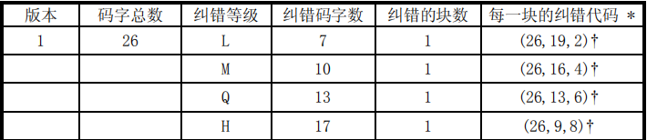
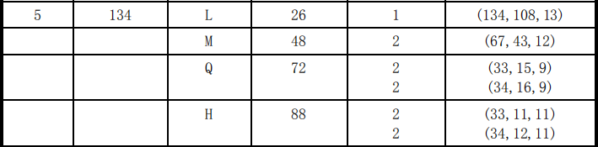
QR Code（Quick Response Code）
4、构造最终信息
c = k + 2 * r
 | 数据码字 |  |  |  |  | 纠错码字
块 1 | D1 | D2 | ..... | D11 |  | E1 | E2 | ..... | E22
块 2 | D12 | D13 | ..... | D22 |  | E23 | E24 | ..... | E44
块 3 | D23 | D24 | ..... | D33 | D34 | E45 | E46 | ..... | E66
块 4 | D35 | D36 | ..... | D45 | D46 | E67 | E68 | ..... | E88
最终码字序列为：D1, D12, D23, D35, D2, D13, D24, D36, ... D11, D22, D33, D45, D34, D46, E1, E23, E45, E67, E2, E24, E46, E68, ... E22, E44, E66, E88。
标题：方正兰亭细黑 大小：48号 字间距：很松

Slide 19
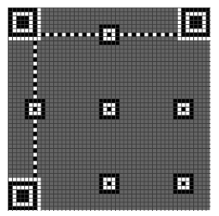
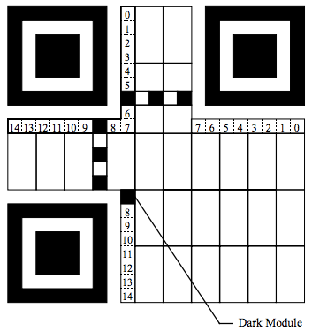
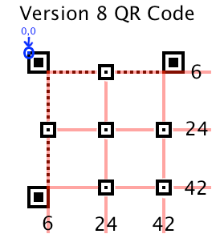
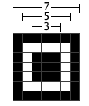

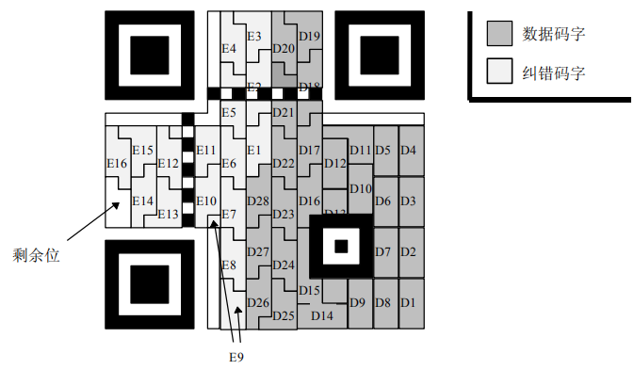
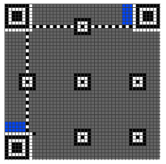
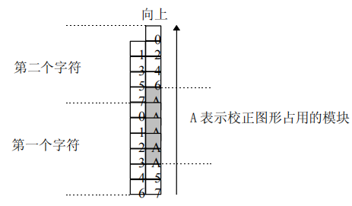
QR Code（Quick Response Code）
5、布置模块
标题：方正兰亭细黑 大小：48号 字间距：很松

Slide 20
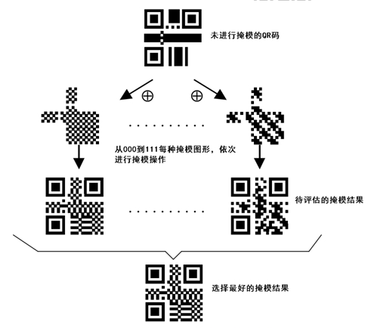
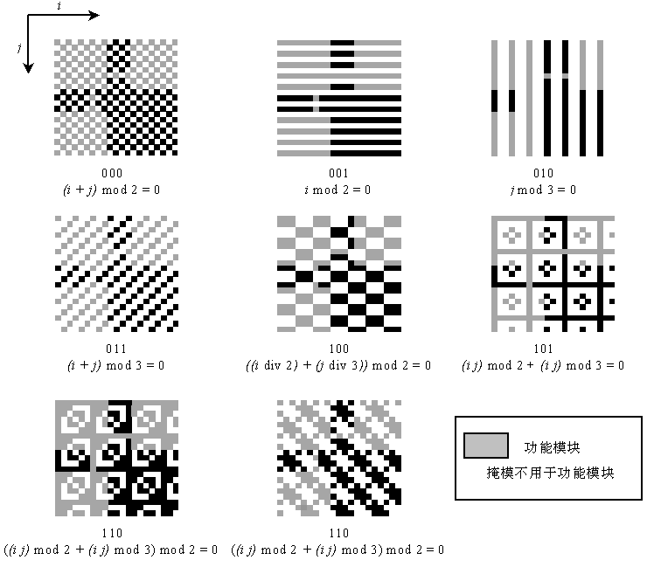
QR Code（Quick Response Code）
6、掩模
标题：方正兰亭细黑 大小：48号 字间距：很松

Slide 21

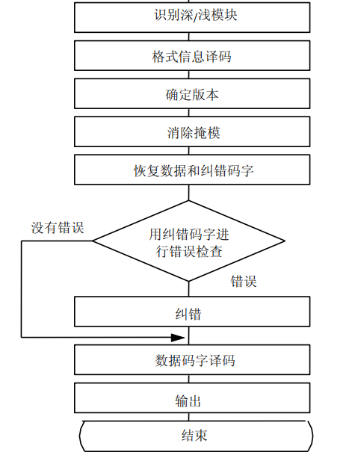
QR Code（Quick Response Code）
译码过程
标题：方正兰亭细黑 大小：48号 字间距：很松

Slide 22
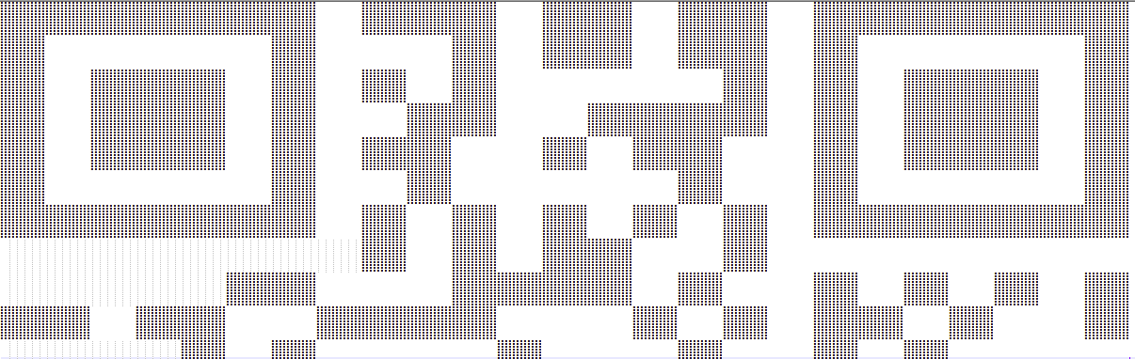
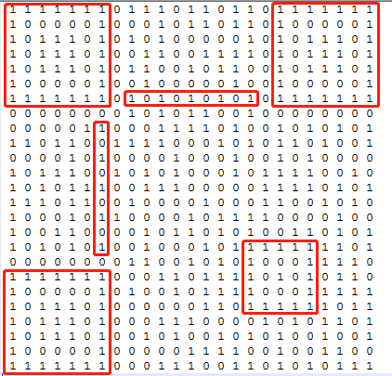
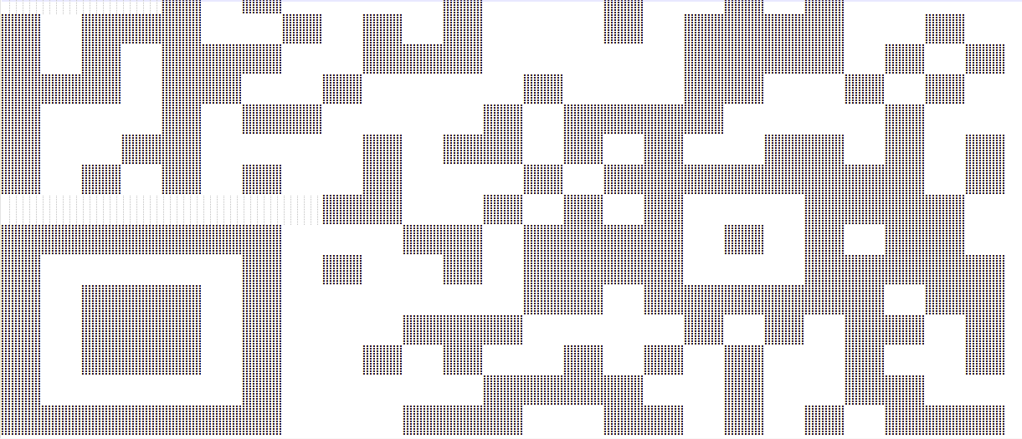
QR Code（Quick Response Code）
插件：
QRCode
ZXing(Zebra Crossing)
jquery.qrcode.js
qrcode.js
标题：方正兰亭细黑 大小：48号 字间距：很松

Slide 23
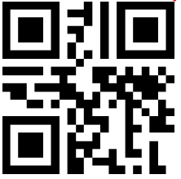
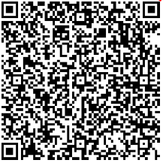
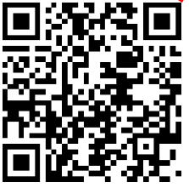
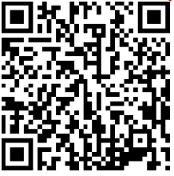
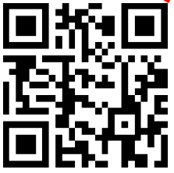
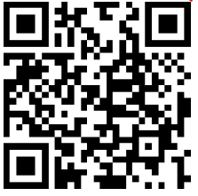
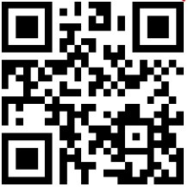
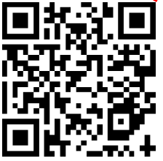
QR Code（Quick Response Code）
二维码应用：
信息获取（电话、名片、邮件、事件提醒、坐标、短信、文本、wifi）
标题：方正兰亭细黑 大小：48号 字间距：很松

Slide 24
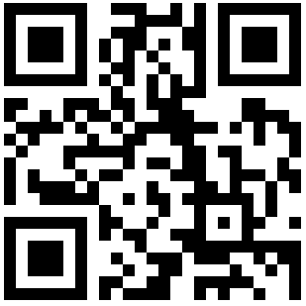
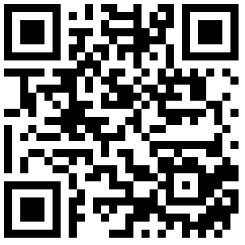
QR Code（Quick Response Code）
二维码目前的应用：
网页跳转
APP下载
http://oa.kedacom.com/portal/app/download.html
http://oa.kedacom.com/
标题：方正兰亭细黑 大小：48号 字间距：很松

Slide 25
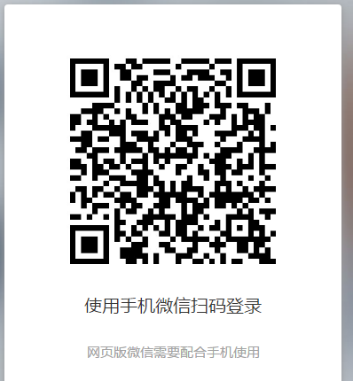
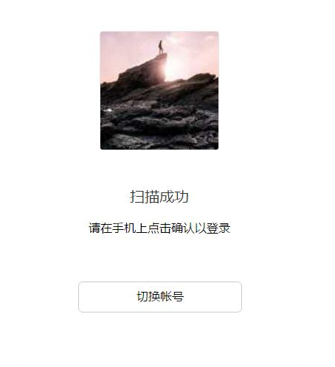

QR Code（Quick Response Code）
二维码目前的应用：
微信网页版扫码登录
打开微信登录页面
使用手机扫码
确认登录
https://login.weixin.qq.com/l/4ZJt7IM-Ww==
标题：方正兰亭细黑 大小：48号 字间距：很松

Slide 26




QR Code（Quick Response Code）
微信网页版扫码登录原理：
3、客户端将UUID和用户信息发送给服务器
4、服务器给浏览器发送授权令牌（ticket）
1、建立长连接
每次请求生成一个带有唯一UUID的二维码链接
2、用手机已登录的微信客户端扫描二维码
标题：方正兰亭细黑 大小：48号 字间距：很松

Slide 27

see you again
微信扫一扫
标题：方正兰亭细黑 大小：48号 字间距：很松

